Slide 1
PROJECT WORK
SVD & PCA
per l'Analisi di
Immagini Mediche
Compressione e analisi esplorativa su radiografie polmonari
Studente
Andrea Patruno, Ivan Giacomo Colella
A.A.
2025/2026
Corso
Statisitcal Methods for AI

Slide 2
Le Motivazioni e gli Obiettivi
Contesto
Obiettivi del progetto
Le radiografie ad alta risoluzione generano enormi moli di dati
Compressione (SVD): La SVD può comprimere le radiografie toraciche preservando le informazioni clinicamente rilevanti?
Classificazione (PCA): La PCA può rivelare strutture latenti nel dataset in grado di distinguere le diverse patologie polmonari?
Conseguenza: Alta ridondanza spaziale e necessità di ottimizzazione

Slide 3
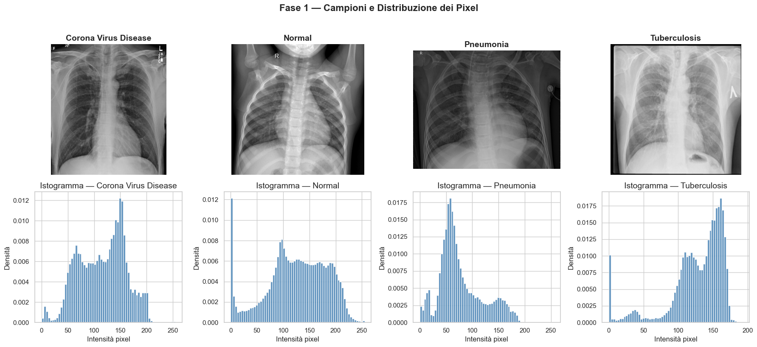
Dataset — Lung X-Rays Grayscale
4 classi diagnostiche — max 120 immagini per classe — 256×256 px
COVID ha toni medio-alti (opacità), la polmonite concentra toni scuri (addensamenti visibili).
Politecnico di Bari — A. Patruno — 2025/2026

Slide 4

Pre-processing Pipeline
Problema iniziale: Le immagini mediche grezze contenevano inclinazione e bordi incorretti
STEP 1
STEP 2
STEP 3
Standardizzazione spaziale
Correzione del Tilt
Normalizzazione e Centratura
Conversione in Grayscale e Resize (256x256).
Perché: Ridurre la complessità computazionale e uniformare i campioni.
▶
Rilevamento e rotazione automatica dell'inclinazione. Scarto immagini laterali o pesantemente ruotate (>10 gradi).
Perché: La PCA è sensibile all'allineamento; radiografie storte creerebbero "falsa varianza".
▶
Flattening (Vettore da 65.536 elementi) e sottrazione della media.
Perché: Preparare la matrice X per l'estrazione delle componenti principali.
Politecnico di Bari — A. Patruno — 2025/2026

Slide 5
Singular Value Decomposition — Teoria
A = U · Σ · Vᵀ
Approssimazione rango k: Aₖ = Σᵢ₌₁ᵏ σᵢ uᵢ vᵢᵀ
U ∈ ℝᵐˣᵐ
Σ (diagonale)
Vᵀ ∈ ℝⁿˣⁿ
Left singular vectors
Valori singolari σ₁≥σ₂≥…
Right singular vectors
Pattern spaziali delle righe (struttura verticale)
σ₁≈130 cattura la luminosità globale. Decadimento rapido.
Pattern spaziali delle colonne (struttura orizzontale)
Teorema Eckart-Young
Compression Ratio & PSNR
Il Teorema prova che l'approssimazione SVD troncata (ai primi k valori) è la migliore approssimazione normata possibile.
Ratio = k(m+n+1)/(mn) | PSNR > 30 dB = qualità diagnostica considerata accettabile
Politecnico di Bari — A. Patruno — 2025/2026

Slide 6
SVD — Implementazione
svd_engine.py
svd_engine.py
def apply_svd(image_matrix): """Economy SVD of a 2D image array.""" U, S, Vt = np.linalg.svd(image_matrix, full_matrices=False) return U, S, Vt def reconstruct_svd(U, S, Vt, k): """Rank-k reconstruction: Aₖ = Uₖ · diag(Sₖ) · Vtₖ""" return (U[:, :k] * S[:k]) @ Vt[:k, :] def compression_ratio(m, n, k): """Fraction of values stored vs full image.""" return min(1.0, k * (m+n+1) / (m*n)) # MSE efficiente (Eckart-Young) — evita 200 ricostruzioni: # MSE(k) = Σᵢ₌ₖ₊₁ʳ σᵢ² / (m·n)
Politecnico di Bari — A. Patruno — 2025/2026

Slide 7
SVD — Risultati di Compressione
Fase 4 — al variare di k su immagine 256×256
15.7%
32.4 dB
>30 dB
k=1–3
Dati archiviati (k=20)
PSNR a k=20
Soglia diagnostica
90% varianza
k | Ratio | PSNR (dB) | Qualità Visiva
1 | 0.8% | 17.3 | Solo luminosità media
5 | 3.9% | 23.8 | Silhouette toracica appena visibile
10 | 7.8% | 27.8 | Coste e mediastino emergono
20 | 15.7% | 32.4 | ✓ Qualità diagnostica (PSNR > 30 dB)
50 | 39.1% | 40.1 | Dettaglio diagnostico completamente preservato
100 | 78.3% | 50.0 | Indistinguibile dall'originale
Tutte e 4 le classi raggiungono PSNR > 30 dB a k=20. Pneumonia e TBC risultano più comprimibili (struttura a rango inferiore).
Politecnico di Bari — A. Patruno — 2025/2026

Slide 8
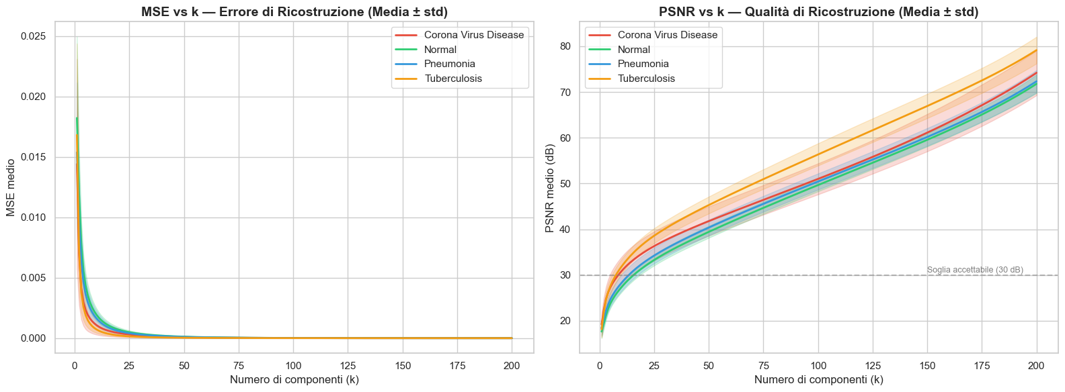
Varianza spiegata e qualità di ricostruzione
Struttura a basso rango: Il 90% dell'energia è contenuto in una media di 1 sola componente in tutte le classi.
Il 99% della varianza richiede appena 5–20 componenti a seconda della patologia.
L'MSE logico scende fino al gomito intorno a k=20-30.
Punto Ottimale SVD: k=20 → 15,7% dei dati totali, mantenendo un PSNR accettabile in diagnostica di > 32 dB.

Slide 9
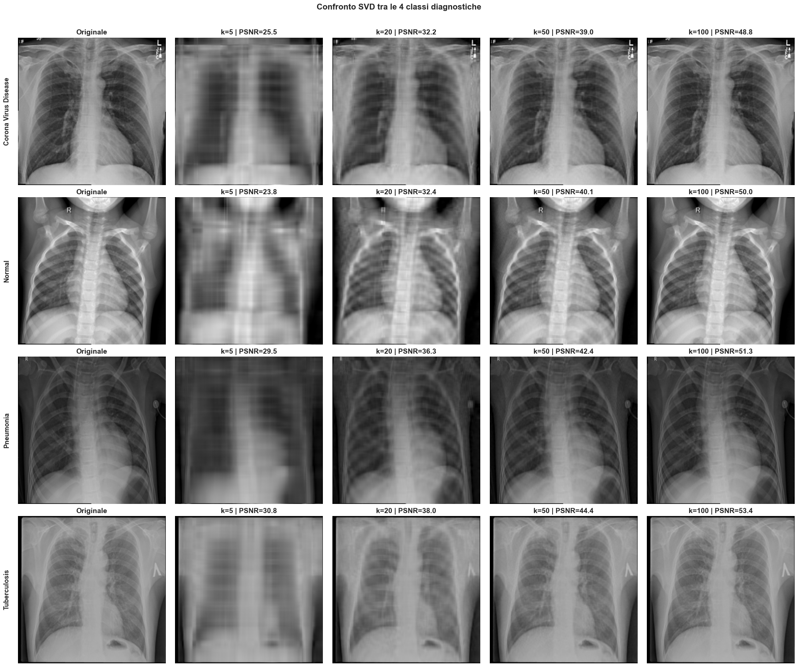

Slide 10
PCA — Teoria & Relazione con SVD
SVD — per Compressione
PCA — per Analisi
Input:
Singola immagine A ∈ ℝᵐˣⁿ
Input:
Dataset X ∈ ℝᴺˣᵈ
Output:
Approssimazione Aₖ
Output:
Proiezione X_PCA ∈ ℝᴺˣᵏ
Obiettivo:
Ridurre storage
Obiettivo:
Struttura latente condivisa
Garanzia:
Eckart-Young ottimalità
Garanzia:
Direzioni a varianza max
SVD ≡ PCA su dati centrati:
X̃ = UΣVᵀ ⟹ C = (1/(N−1)) VΣ²Vᵀ → le colonne di V sono simultaneamente right singular vectors di X̃ e autovettori di C con λᵢ = σᵢ²/(N−1)
Flatten
256²→65536
Stack
X ∈ ℝᴺˣᵈ
→
Center
X̃ = X − X̄
→
PCA fit
sklearn
→
Project
X·Vₖ
Classfication LogReg
→
→

Slide 11
Varianza Spiegata & Qualità di Ricostruzione
Scree Plot — Varianza Cumulativa
Curve MSE & PSNR vs k
90% varianza
MSE decade rapidamente fino a k≈20–30, poi stabilizza
≈ 1–2 componenti
PSNR cresce logaritmicamente — elbow a k≈20–50
95% varianza
≈ 2-3 componenti
COVID-19 & Normal: MSE più alto a basso k (struttura complessa)
99% varianza
≈ 5-20 componenti
Pneumonia & TBC: più comprimibili (rango inferiore)
Struttura a basso rango universale
Punto ottimale: k=20 → 15.7% dati, PSNR > 32 dB
90% dell'energia è in 1–3 componenti in tutte le classi. Alta correlazione spaziale nelle radiografie.
Politecnico di Bari — A. Patruno — 2025/2026

Slide 12
PCA — Proiezione 2D & Eigen-X-rays
Proiezione 2D — Risultati
Eigen-X-rays — Interpretazione Clinica
PC1 — 25.6%
PC | Var. | Interpretazione
PC1 | 23.5% | Contrasto globale — chiaro vs scuro
PC2 | 17.6% | Simmetria laterale — sin. vs destra
PC3 | 5.0% | Pattern mediastinico — zona centrale
PC4 | 4.5% | Strutture costali — griglia costale
PC5 | 4.1% | Dettagli campi polmonari e apici
PC6–10 | 1.6–3.8% | Diaframma, dettagli fini
Contrasto globale. Separa chiaro da scuro.
PC2 — 17.4%
Simmetria toracica laterale sin. vs destra.
PC1+PC2 = 43%
Quasi metà della varianza totale.
Normal & Pneumonia → PC1 < 0
COVID-19 & TBC → PC1 > 0 | Overlap significativo residuo
Politecnico di Bari — A. Patruno — 2025/2026

Slide 13
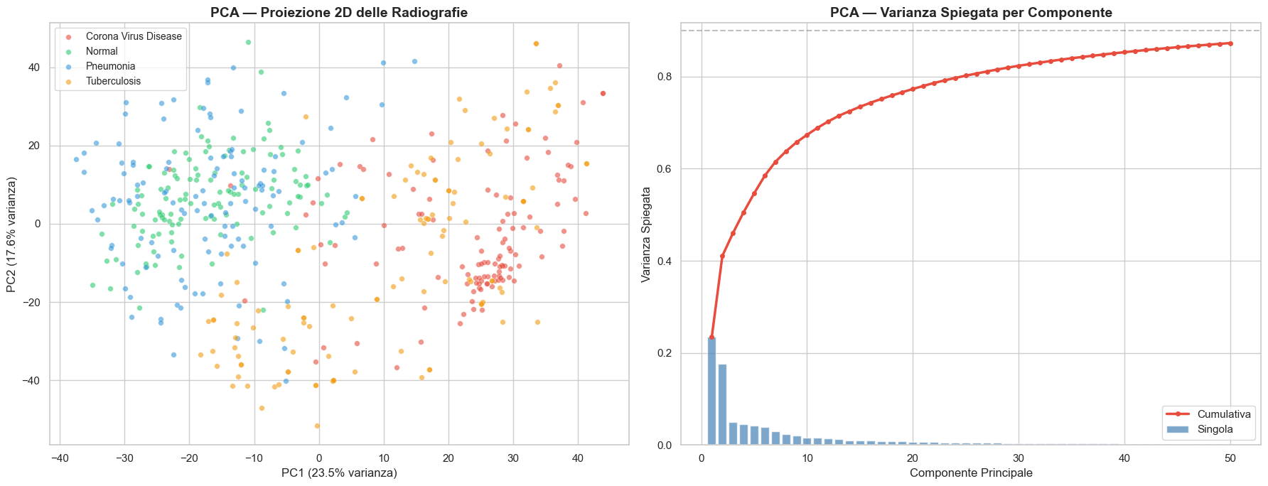
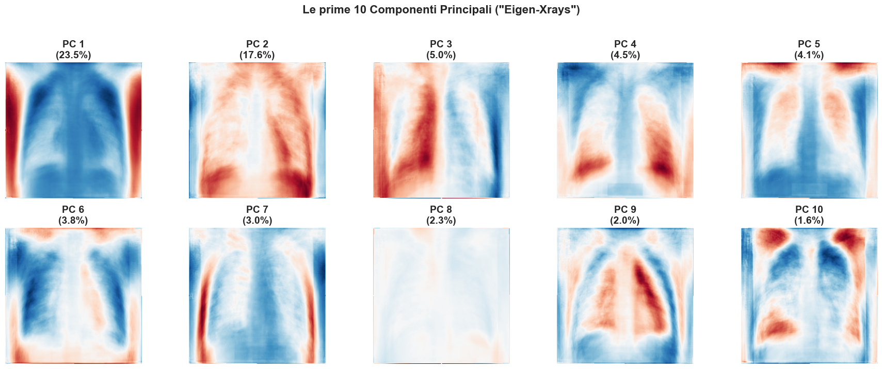
Risultati visivi
La PCA proietta i 65.536 pixel in sole 2 dimensioni (PC1, PC2) coprendo già il 41% dell'informazione totale del dataset.
Separabilità Naturale: Senza supervisione,
l'algoritmo separa parzialmente le patologie: Pneumonia e Normal tendono a raggrupparsi a sinistra (PC1 < 0), mentre COVID-19 e Tuberculosis a destra (PC1 > 0).
SVD/PCA raggruppano le patologie, ma la sovrapposizione residua dimostra la necessità di usare un classificatore strutturato sui dati PCA.

Slide 14
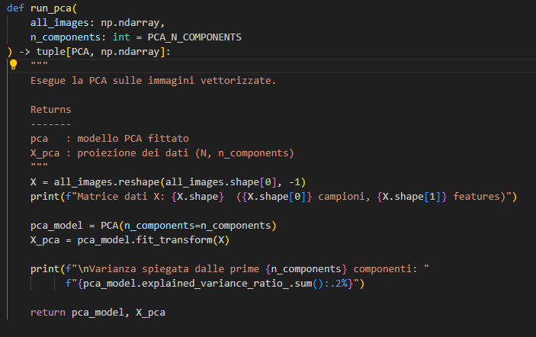
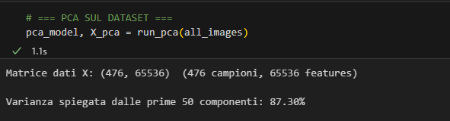
PCA -- Riduzione Dimensionale sul Dataset: Implementazione
Nel jupyter notebook:

Slide 15
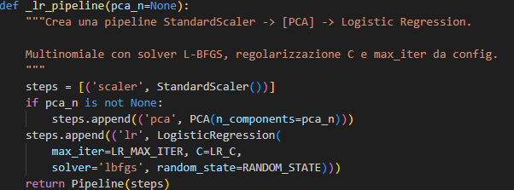
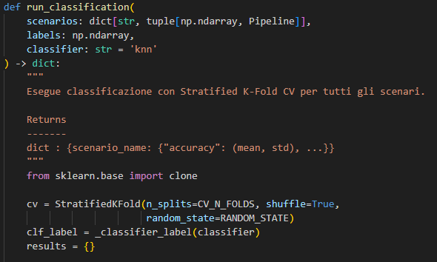
Il Test Diagnostico — Machine Learning & Pipeline Statistica
Obiettivo: Testare se i pixel compressi (SVD) o estratti (PCA) mantengono la capacità di allertare e diagnosticare la patologia rispetto alle pesanti immagini vergini.
Classificatori a confronto: Adottata Logistic Regression (lineare globale) in competizione con il KNN (basato puramente sulla distanza inter-pixel locale).
Prevenzione del Data Leakage: Per proteggere i dati futuri, la standardizzazione e l'estrazione PCA passano per una Pipeline, incrociata con una Stratified 5-Fold Cross-Validation, isolando il test dai pre-calcoli.

Slide 16
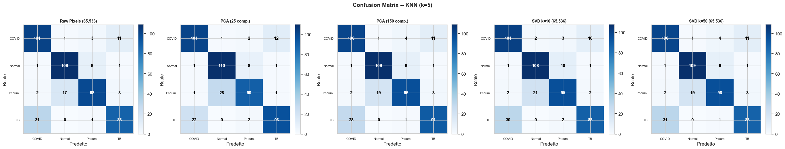
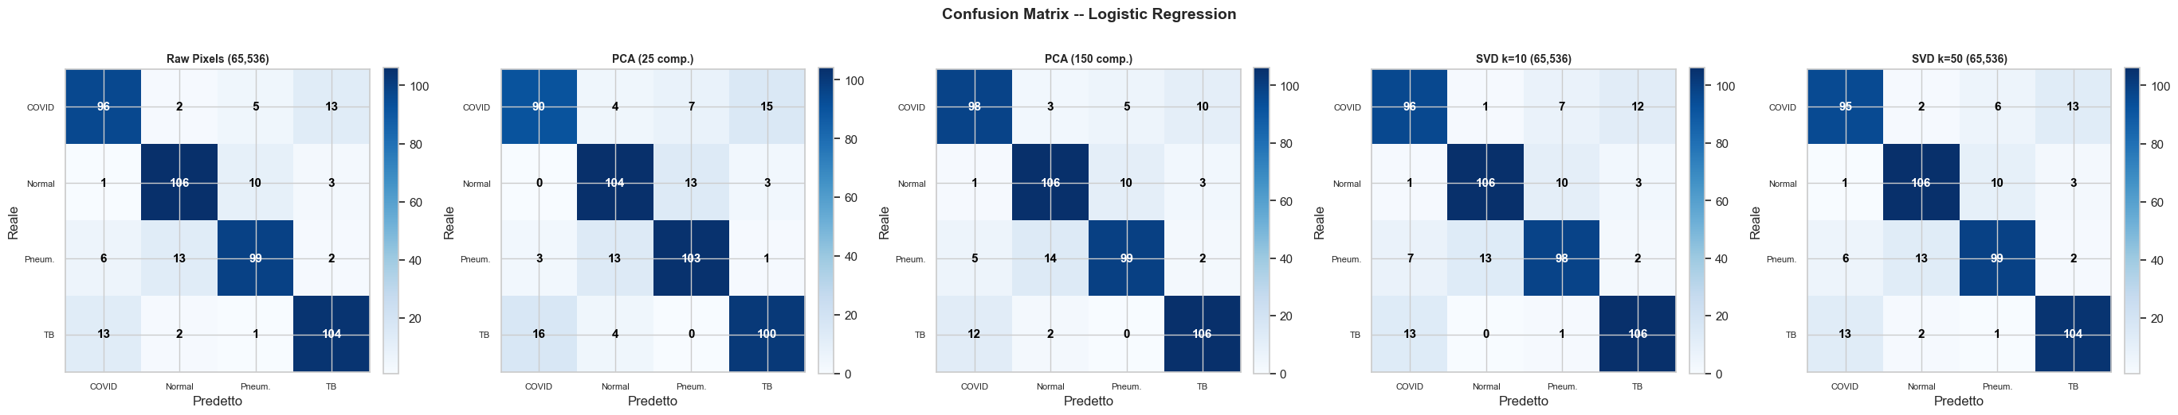
Risultati classificazione - Confusion Matrix: KNN vs Logistic Regression

Slide 17
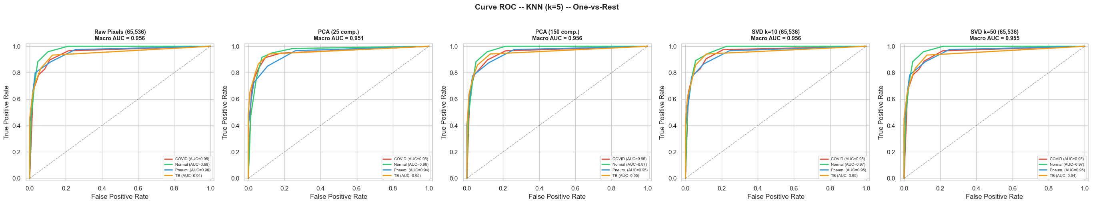
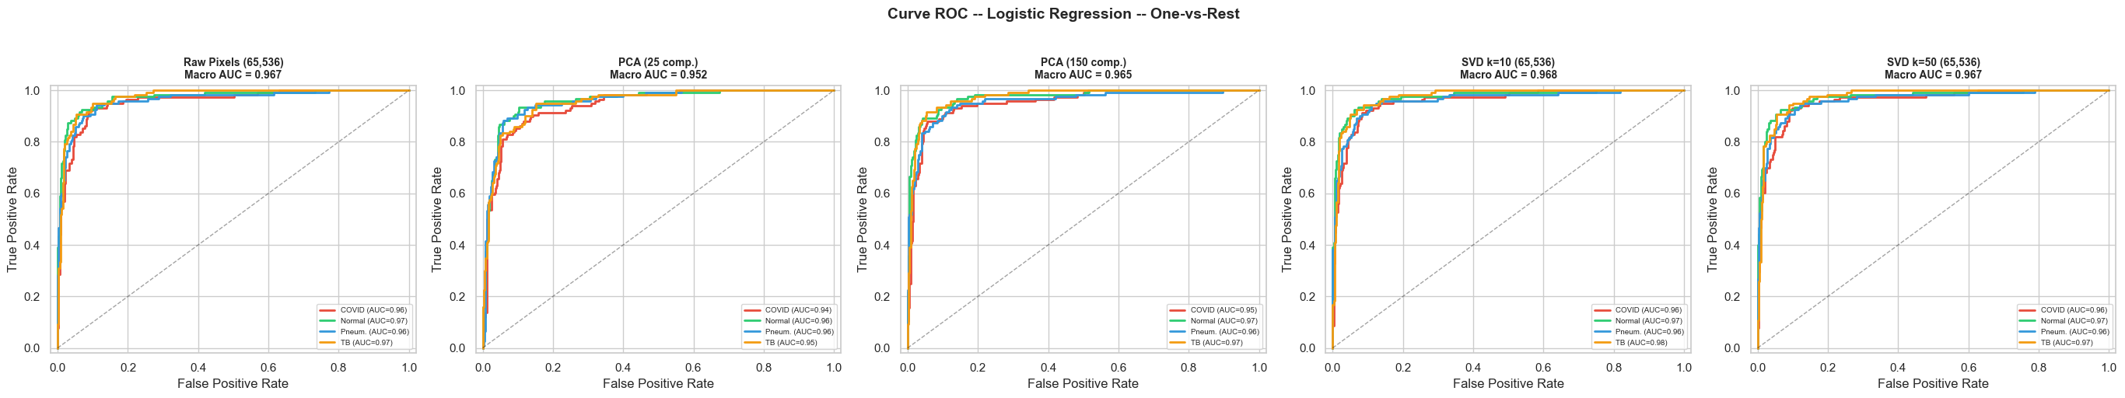
Curve ROC Multiclasse

Slide 18
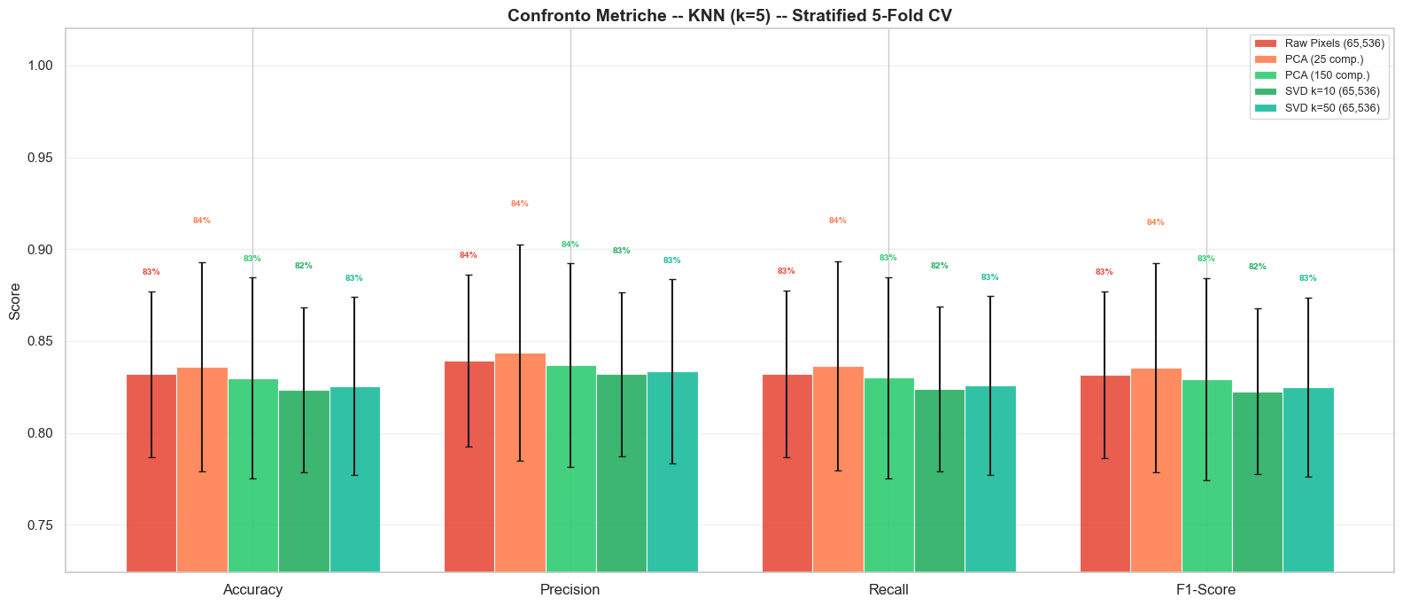
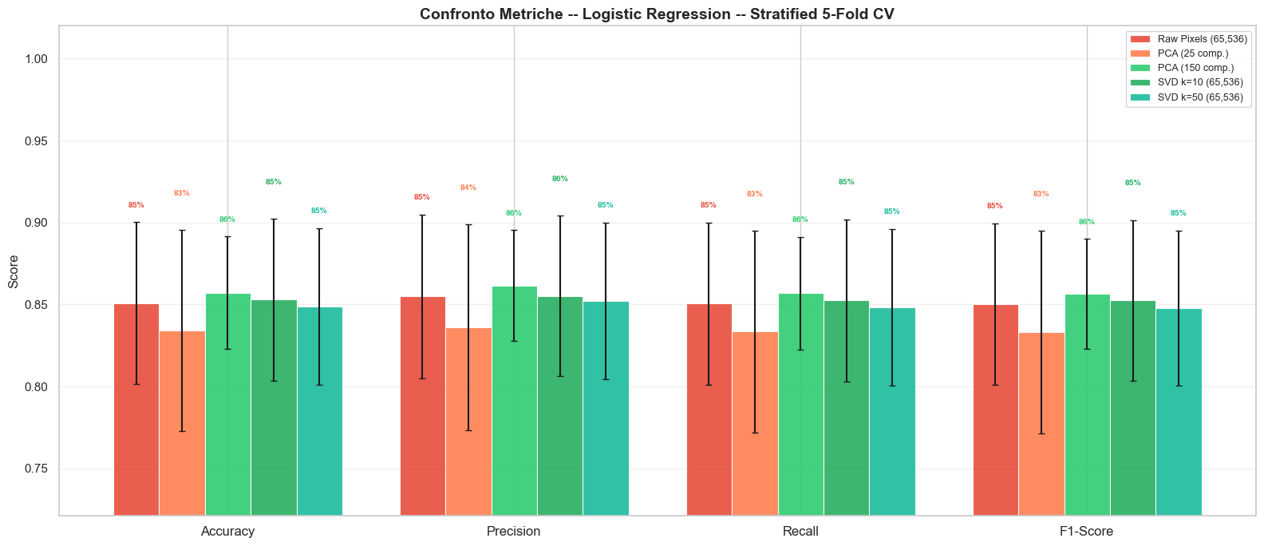
Confronto metriche interno agli scenari

Slide 19
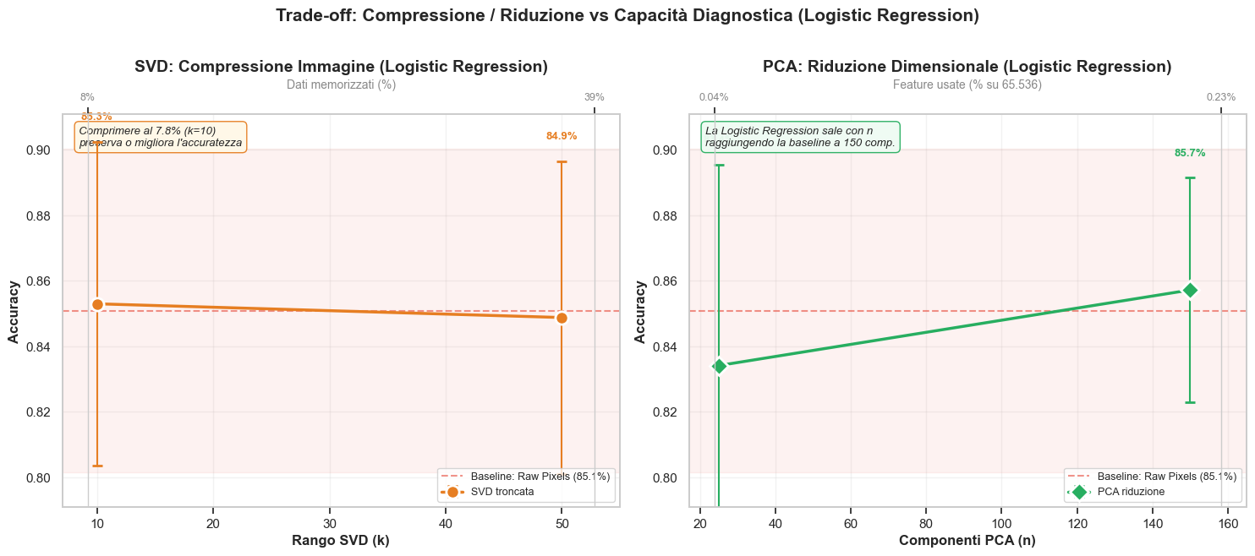
Risultati classificazione – Sorpasso della logistic regression
Sconfitta della Maledizione della Dimensionalità: Il KNN collassa all'80% sui pixel grezzi a causa del rumore euclideo. La Logistic Regression ottiene invece una base dell'85.1%, azzerando il peso dei pixel irrilevanti.
SVD come Denoiser (Grafico Sinistra): All'estrema compressione (k=10), l'accuratezza sale all'85.7%. Togliere l'informazione di bordo migliora in realtà il rilevamento malati.
PCA come Super-Estrattore (Grafico Destra): Fornendo solo 150 feature PCA, la Regressione Logistica sfonda l'86.1% validando che quasi tutta la patologia risiede nella massima varianza.

Slide 20
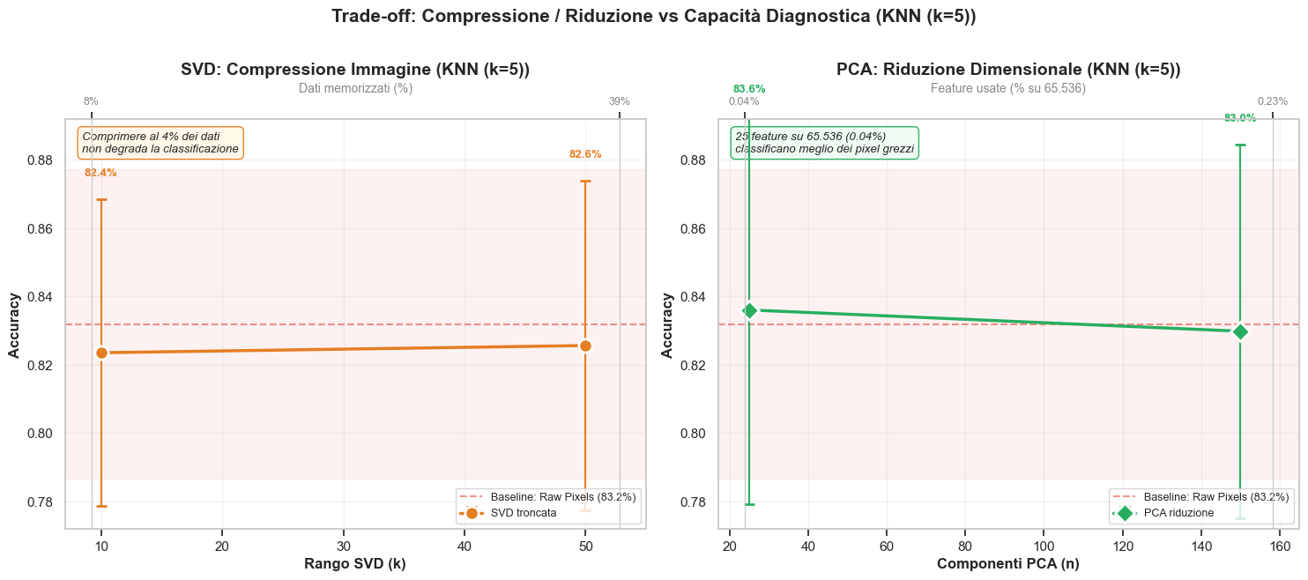
KNN

Slide 21
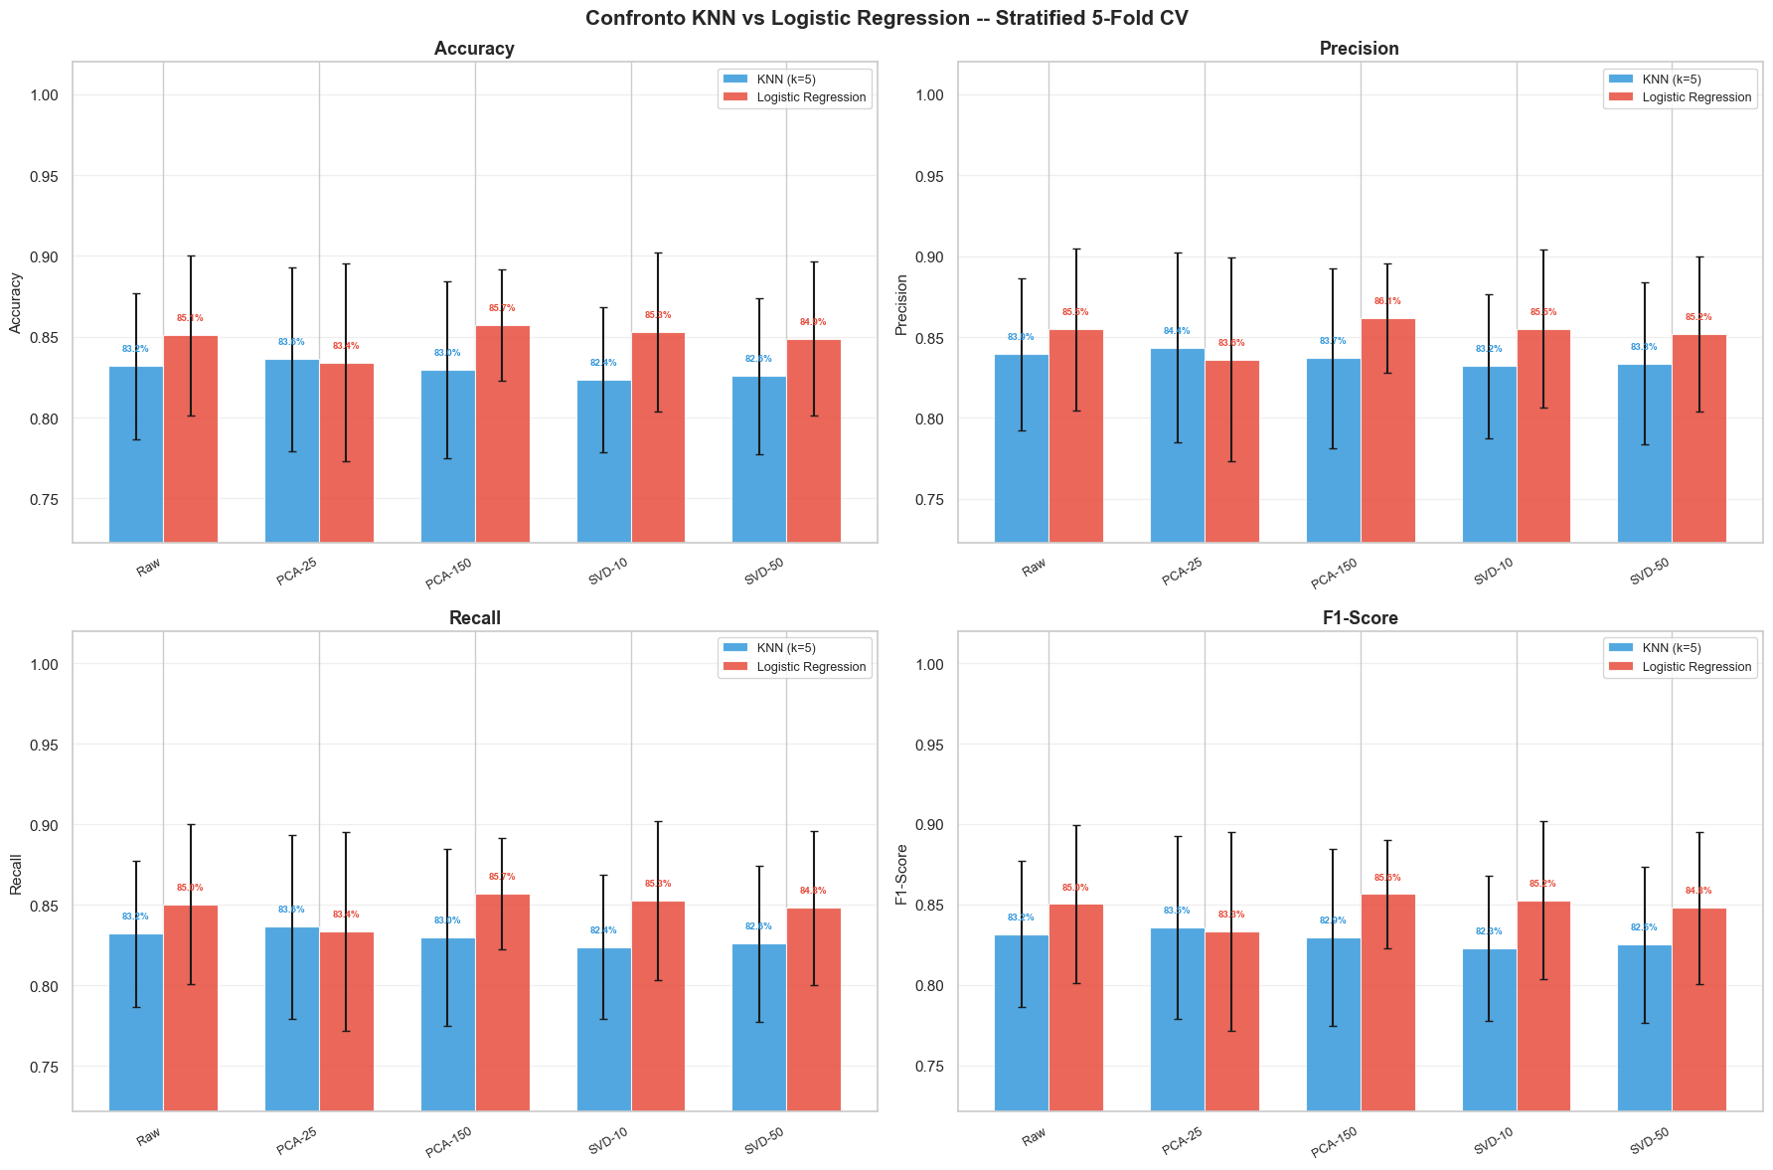

Slide 22
Conclusioni finali e considerazioni pratiche
Q1:
Vantaggio Informatico:
Le radiografie toraciche presentano una struttura universale a Rango Estremamente Basso.
Con Meno del 15% dello spazio di memoria allocato, il Teorema di Eckart-Young garantisce l'usabilità qualitativa costante (PSNR > 30 dB).
Q2:
Vantaggio Clinico:
La scomposizione dello spazio (eigenfaces) modella geologicamente l'anatomia polmonare senza alcuna preistruzione neurale/biologica.
A livello computazionale, il mapping delle patologie polmonari si conferma linearmente separabile, sfavorendo approcci inerziali euclidei (come il KNN) in favore di iperpiani parametrici (Logistic Regression). L'informazione "malata", in sintesi, risiede nel pattern espanso.
Risultato | Evidenza
SVD comprime efficacemente | k=20 → 15.7% dati, PSNR>32 dB
Struttura a basso rango universale | 90% varianza in k=1–3 per tutte le classi
Eigen-X-rays clinicamente interpretabili | PC1=contrasto, PC2=simmetria, PC3=mediastino
PCA: separabilità parziale | COVID-19/TBC vs Normal/Pneumonia su PC1

Slide 23
Limiti & Possibili Estensioni
Limiti
Possibili Estensioni
Dataset sbilanciato
JPEG vs SVD
Normal ha 4× più campioni di COVID-19 → possibile bias PCA
Confronto a parità di compression ratio
Downscaling aggressivo
Mappa errore spaziale
1678→256 px: dettagli fini diagnosticamente rilevanti persi
Dove si concentra l'errore anatomicamente?
Metriche pixel-wise
t-SNE / UMAP
MSE/PSNR non misurano qualità percettiva/clinica diretta
Riduzione non lineare per confini più netti
PCA non supervisionata
LDA supervisionata
Massimizza varianza globale, non separabilità inter-classe
Massimizza separabilità diagnostica direttamente
Politecnico di Bari — A. Patruno — 2025/2026

